Slide 1
Motyw podróży w poznanych
utworach literackich
LENA PRYCZEK VIII D

Slide 2
,,Za dwadzieścia lat bardziej będziesz żałował tego, czego nie zrobiłeś, niż tego co zrobiłeś. Więc odwiąż liny, opuść bezpieczną przystań. Złap w żagle pomyślne wiatry. Podróżuj, śnij, odkrywaj".
- Mark Twain, pisarz

Slide 3
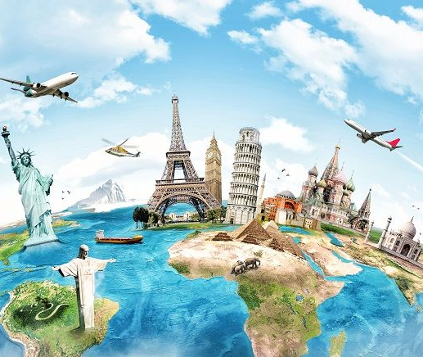
Podróż – przemieszczanie się ludzi pomiędzy odległymi geograficznie lokalizacjami. Podróż można odbyć pieszo, rowerem, samochodem, autobusem, pociągiem, statkiem, samolotem lub w inny sposób. Podróżować można z bagażem lub bez, w jedną stronę lub w obie strony. Podróż może obejmować stosunkowo krótkie pobyty w kolejnych lokalizacjach, np. w przypadku turystyki.
Osoba podróżująca pieszo to wędrowiec, podróżujący środkiem komunikacji to podróżny lub wojażer.
Tak definiuje podróż i wędrowca Wikipedia. Ujmuje zagadnienie w sposób bardzo dosłowny. Literatura podchodzi do tego tematu nieco inaczej. Podróż, wędrówka może odbywać się nie tylko w sposób dosłowny, ale także duchowy. Bohater literacki odbywa podróż w głąb siebie, żeby na przykład przemyśleć swoje życie, czy postępowanie. Może pod wpływem tych przemyśleń dokonać w sobie zmiany na lepsze lub gorsze – w zależności od okoliczności. W szkole podstawowej poznaliśmy klika utworów literackich poruszających ten temat na różne sposoby.

Slide 4
O psie, który jeździł koleją Roman Pisarski
Opowieść wigilijna Charles Dickens
W pustyni i w puszczy Henryk Sienkiewicz
Opowieści z Narni Clive Staples Lewis
Mały książę Antoine de Saint-Exupéry
Hobbit, czyli tam i z powrotem J. R. R. Tolkien

Slide 5
Historia o psie, który jeździł koleją wydarzyła się naprawdę. Lampo mieszkał we Włoszech, potrafił podróżować pociągami i dojechać tam, gdzie chciał.
Od wielu lat historia psa, który kochał pociągi, a jednocześnie był wierny, przyjacielski i odważny, bawi i wzrusza nowe grona czytelników. Lampo nie mógł usiedzieć na miejscu, kochał jazdę pociągiem i odwiedzanie nowych miejsc. Jego życie to była podróż.
Lampo to bardzo dobry przykład bohatera literackiego z motywem podróży w tle. Ten odważny pies odwiedza więcej miejsc, niż niejeden człowiek.

Slide 6
Opowieść wigilijna Charles Dickens
Bohater ,,Opowieści wigilijnej” przeżywa podróż duchową. Poznajemy go, gdy jest już starszym mężczyzną, a w jego życiu nie ma nikogo bliskiego. Nie ma żony, ani dzieci, a jego jedyny przyjaciel i wspólnik, Jakub Marley, nie żyje. Ma tylko własny biznes, o który się troszczy. Ebenezer jest chciwy i zgorzkniały, nie cierpi świąt Bożego Narodzenia, a ponieważ sam ich nie obchodzi, nie przejmuje się losem swojego pracownika i jego rodziny w tym okresie.
Pewnego dnia jednak, przeżywa coś niezwykłego. Ukazują mu się trzy duchy: duch Przyszłych Świąt, Obecnych i Przyszłych. Żadna z tych wizji nie jest optymistyczna, niestety. Główny bohater odbywając podróż w czasie, dochodzi do wniosku, że musi zmienić coś w swoim życiu, gdyż skończy się w samotności i smutku.
Dzięki duchowej wędrówce Scrooge przechodzi przemianę. Motyw podróży w czasie to okazja do refleksji na swoim życiem, przeszłym i przyszłym. Na szczęście główny bohater wyciąga właściwe wnioski i dzięki temu ma szanse na zupełnie inny finał własnego życia.

Slide 7
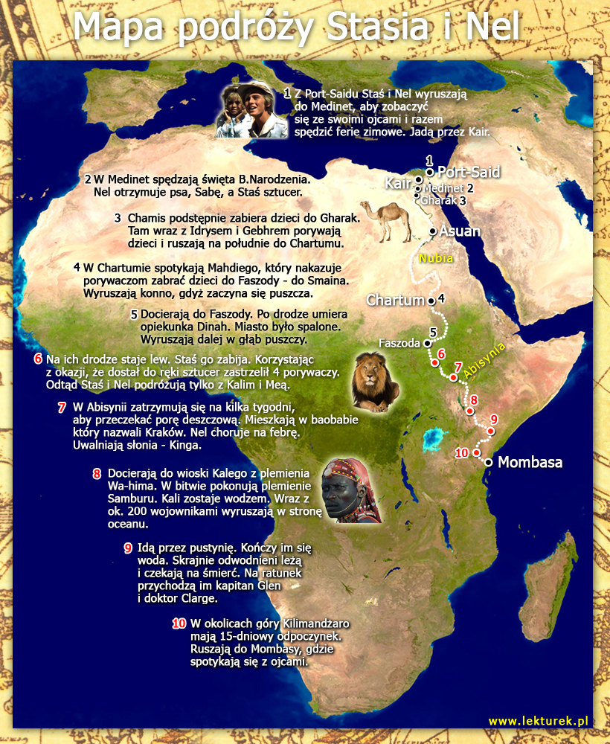
W pustyni i w puszczy Henryk Sienkiewicz
Głównym wątkiem powieści Henryka Sienkiewicza jest motyw drogi, podróży.Jest to powieść przygodowo - podróżnicza. Tutaj, podobnie jak w ,,Opowieści wigilijnej", mamy do czynienia z dosłowym motywem podróży, ale i tym duchowym.
Dwoje dzieci polskich inżynierów zostaje porwanych. Kiedy uda im się uciec z niewoli, muszą pokonać wiele kilometrów I przetrwać wiele niebezpieczeństw, by móc wrócić do swoich ojców.

Slide 8
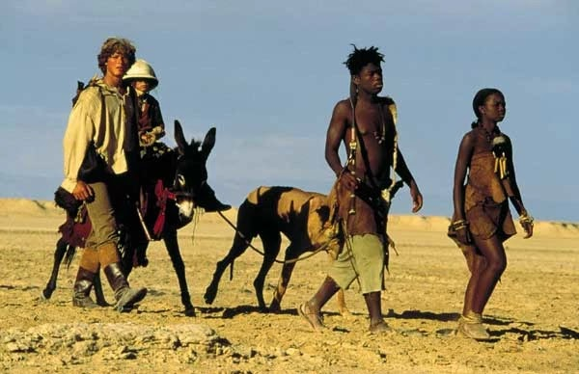
Podczas podróży dzieci poznają nie tylko różne egzotyczne rośliny i zwierzęta, ale także życie ludzi w tych trudnych warunkach. Spotykają mieszkańców Czarnego Lądu, doświadczają życia w trudnym tropikalnym klimacie. Przemierzają różne tereny: pustynię, stepy, sawannę.
Jednak podróż rzeczywista, to także podróż wewnętrzna. Dzieci muszą szybko dorosnąć i poradzić sobie z trudami wędrówki. Staś musi stać się opoką dla Nel. Z nieco zarozumiałego nastolatka musi zmienić się w odpowiedzialnego dorosłego. Odpowiada bowiem nie tylko za swoje życie, ale także życie swojej małej przyjaciółki.

Slide 9
Opowieści z Narni Clive Staples Lewis

Slide 10
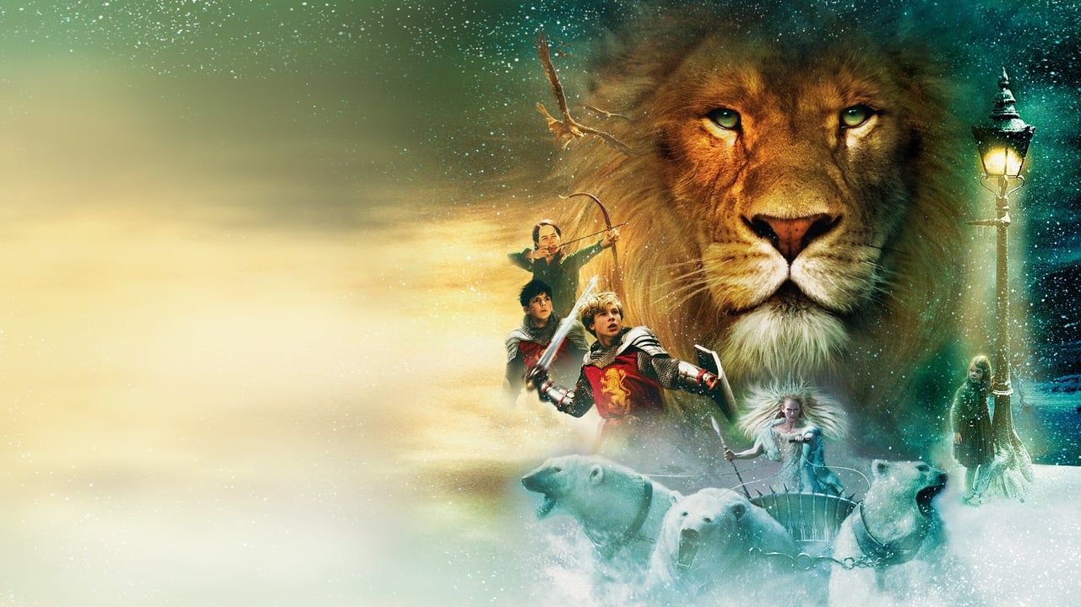
Główni bohaterowie powieści przemierzają drogę do wnętrza starej szafy, która jest bramą do tajemniczej krainy – Narni. Tam poznają nie tylko niezbadany dotąd dla zwykłych śmiertelników teren, ale uczą się lojalności, męstwa, sprawiedliwości i braterstwa. Stają do walki z siłami zła, którego uosobieniem jest Biała Czarownica. Stają do walki, by bronić świata, którego częścią do tej pory nawet nie byli. W czasie podróży poznają fantastyczne stworzenia, magiczne, mówiące ludzkim głosem.
,,Opowieści z Narni" to wędrówka w głąb własnej wyobraźni, która stała się dla grupy dzieci oderwaniem od szarej, wojennej rzeczywistości.

Slide 11
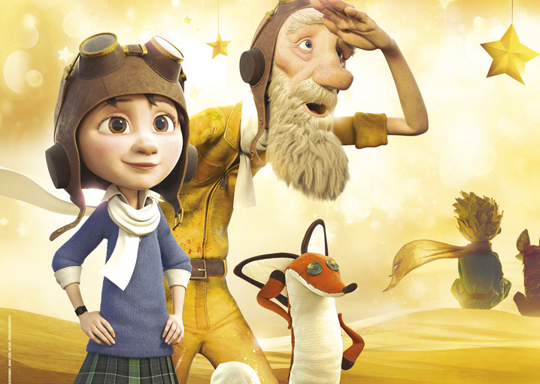
Mały książę Antoine de Saint-Exupéry
Podróż Małego Księcia po różnych planetach to idealny przykład lektury z motywem podróży. Właściwa akcja odbywa się na pustyni Saharze, na której rozbił się pilot i spotyka Małego Księcia. Chłopiec opowiada o swoim życiu na planecie B-612, ale także wędrówkach po innych planetach, gdzie spotyka ciekawych ludzi i zwierzęta.
Mały bohater dociera też na Ziemię. Spotyka na niej żmiję i lisa.
Na pozostałych planetach spotyka m.in. Króla, Próżnego, Pijaka, Bankiera, Latarnika czy Geografa.

Slide 12
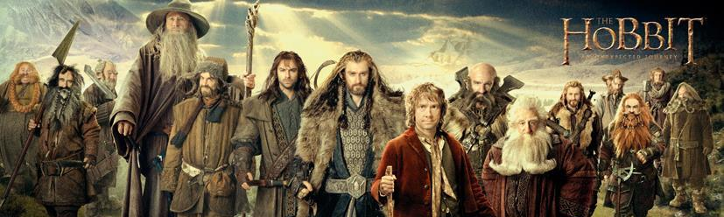
Hobbit, czyli tam i z powrotem J. R. R. Tolkien
Notes:
12

Slide 13
Akcja powieści Tolkiena rozgrywa się w Śródziemiu. Jeden z głównych bohaterów, Bilbo Baggins, wyrusza w podróż wraz z Krasonludami i Gandalfem.
Celem podróży jest Samotna Góra zajmowana przez smoka Smauga i odzyskanie zagarniętych skarbów i dawnej siedziby Krasoludów.
Wyprawa podąża m.in. przez Dzikie Kraje, Góry Mgliste, Miasto nad Jeziorem czy ruiny miasta Dal.
Bilbo poza niewątpliwie ciekawą wyprawą przeżył przemianę wewnętrzną. Z nudnego, lubiącego domowe zacisze hobbita, stał się odważnym i przede wszystkim, ważnym, członkiem wyprawy. Poznał smak przygody, którą będzie wspominał do końca swojego życia.

Slide 14
https://www.ef.pl/blog/language/50-cytatow-dla-podrozujacych/
https://pl.wikipedia.org/wiki/Podróż
Literatura Polska, PIW, Warszawa 1996, s. 55
https://sjp.pwn.pl/szukaj/podróż.html
https://wolnelektury.pl
BIBLIOGRAFIA

